Slide 1


ГЕНЕРАТИВНЫЕ МОДЕЛИ
ЛЕКТОР: РОМАН ИСАЧЕНКО
СЕМИНАРИСТ: ВЛАДИМИР КОНДРАТЕНКО
СТАРТ КУРСА: 11.02.2021

Slide 2
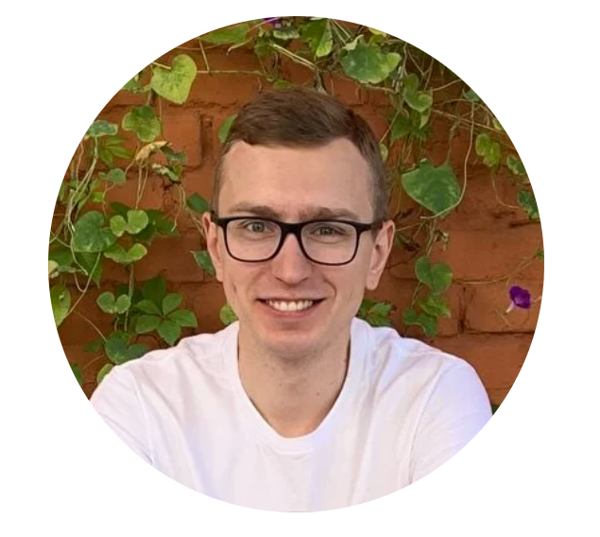




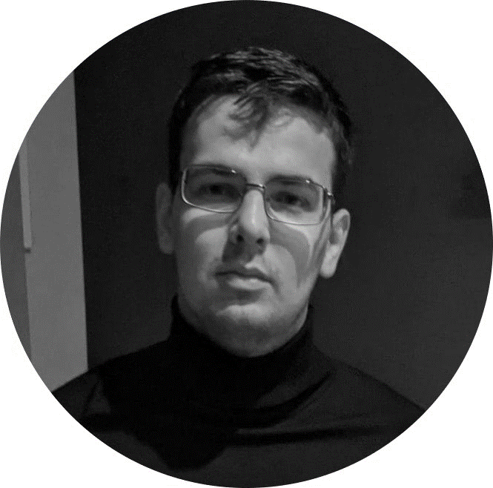
О ПРЕПОДАВАТЕЛЯХ И КУРСЕ
РОМАН ИСАЧЕНКО, ЛЕКТОР
КОРОТКО О КУРСЕ
Аспирант и преподаватель МФТИ
Разработчик в Yandex,
Служба компьютерного зрения
О ЧЕМ?
Курс посвящен современным генеративным моделям в приложении к компьютерному зрению:
авторегрессионные модели;
модели скрытых переменных;
модели потоков;
состязательные модели.
В курсе освещаются теоретические свойства различных генеративных моделей, их взаимосвязи и методам оценивания качества.
ЗАЧЕМ?
Цель курса – объяснить студентам математический аппарат генеративных моделей и научить применять знания на практике.
telegram: @roman_isachenko
mail: roman.isachenko@phystech.edu
ВЛАДИМИР КОНДРАТЕНКО, СЕМИНАРИСТ
Выпускник МФТИ
Главный инженер по разработке,
Управление речевых технологий SberDevices
telegram: @username27
mail: vladimir.kondratenko@phystech.edu

Slide 3
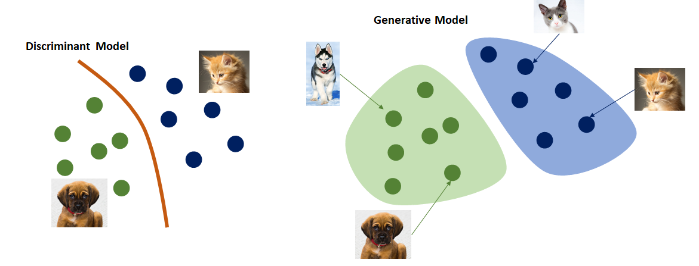
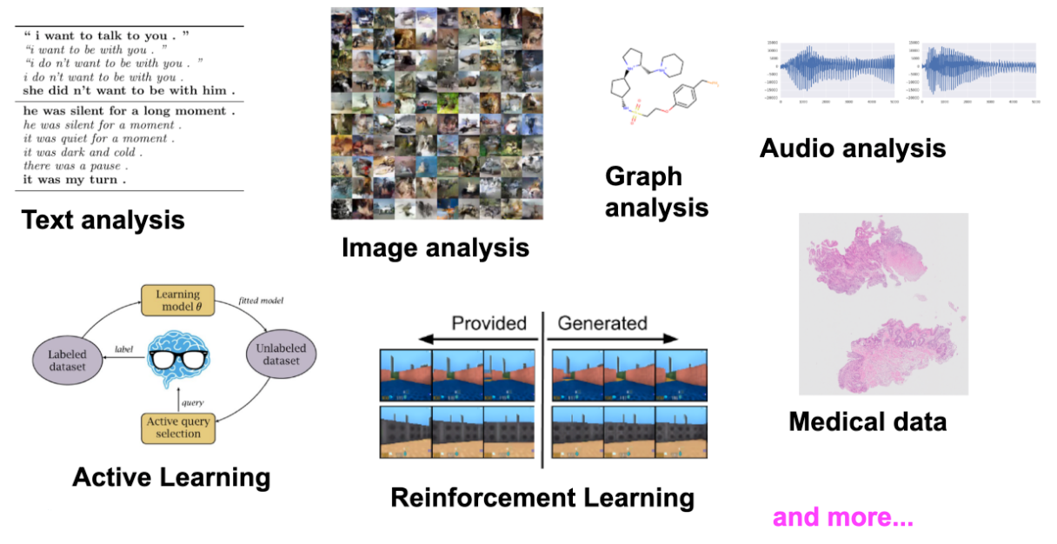
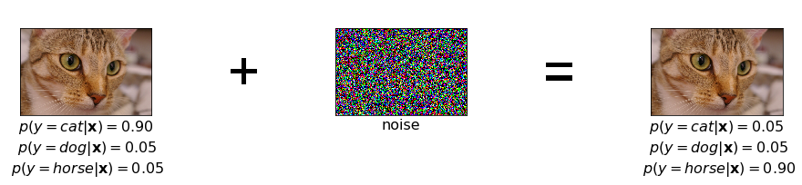
ГЕНЕРАТИВНЫЕ МОДЕЛИ
Discriminant model
Generative model
+
=
AND
MORE
…

Slide 4
О КУРСЕ
СТРУКТУРА КУРСА
ТЕМЫ ЛЕКЦИЙ
13 лекций
13 семинаров
6 домашних заданий:
4 практических + 2 теоретических
1-2 доклада
№ | Тема лекции
1 | Логистика. Мотивация. Авторегрессионные модели (MADE, WaveNet, PixelCNN, PixelSnail).
2 | Модели скрытых переменных. Байесовский метод главных компонент. Вариационная нижняя оценка. EM-алгоритм.
3 | Вариационный автокодировщик (VAE). Апроксимация среднего поля. EM-алгоритм для апроксимации среднего поля и его связь с VAE.
4 | Модели нормализующих потоков (Planar flows, NICE, RealNVP, RevNet, Glow).
5 | Генеративные модели без оценки правдоподобия. Модель генеративных состязательных сетей (GAN). Техники обучения GAN. Проблемы GAN (vanishing gradients, mode collapse). Сравнение VAE и GAN. DCGAN. Топологические особенности обучения GAN моделей.
6 | Расстояние Вассерштейна. Wasserstein GAN. Липшицевость и дуальность Кантторовича-Рубинштейна. Gradient penalty. Spectral Normalization. Вариационная минимизация f-дивергенций.
7 | Оценивания качества likelihood-free моделей. Разбор конкретных GAN моделей (Self-attention GAN, BigGAN, Progressive Growing GAN, StyleGAN).
8 | Вариационная деквантизация для дискретных данных (Flow++). Потоки в VAE. Авторегрессионные потоки (IAF, MAF). FlowGAN.
9 | Связь авторегрессионных потоков с RealNVP. Parallel WaveNet. ELBO surgery. Выбор априорного распределения в VAE (VampPrior).
10 | Коллапс апостериорного распределения в VAE. Авторегрессионный декодер (PixelVAE, VLAE). Техники ослабления декодера (free-bits, KL annealing, limited receptive field). Importance Sampling VAE. Adversarial autoencoders.
11 | Задача распутывания представлений (disentanglement learning).
12 | Модель потоков непрерывной динамики (NeuralODE, Ffjord). Квантизованные представления
13 | Обучение представлений. Contrastive learning (CPC v1/2, MoCo v1/2, SimCLR v1/2).
КАК ФОРМИРУЕТСЯ ОЦЕНКА?
6 домашних заданий по 12 баллов:
72 балла
+
1-2 доклада по 15-30 баллов:
30 баллов
=
102 балла

Slide 5
И ЕЩЁ..
ЧТО НУЖНО ЗНАТЬ?
По любым оставшимся вопросам – пишите:
Теория вероятностей,
Статистика,
Машинное обучение,
Основы глубокого обучения
РОМАН ИСАЧЕНКО, ЛЕКТОР
telegram: @roman_isachenko
mail: roman.isachenko@phystech.edu
ВЛАДИМИР КОНДРАТЕНКО, СЕМИНАРИСТ
ПОМНИМ, ЧТО..
telegram: @username27
mail: vladimir.kondratenko@phystech.
edu
Курс новый – любой фидбек (особенно негативный) приветствуется

